Slide 1



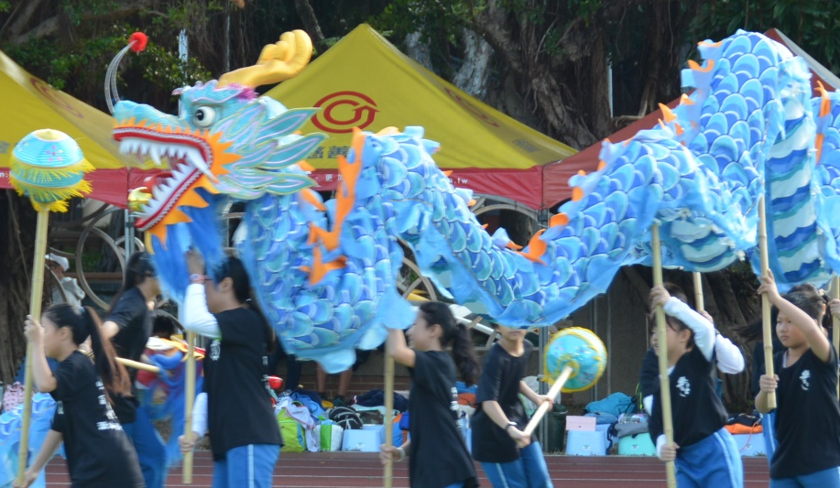
體表會Happy Go

Slide 2


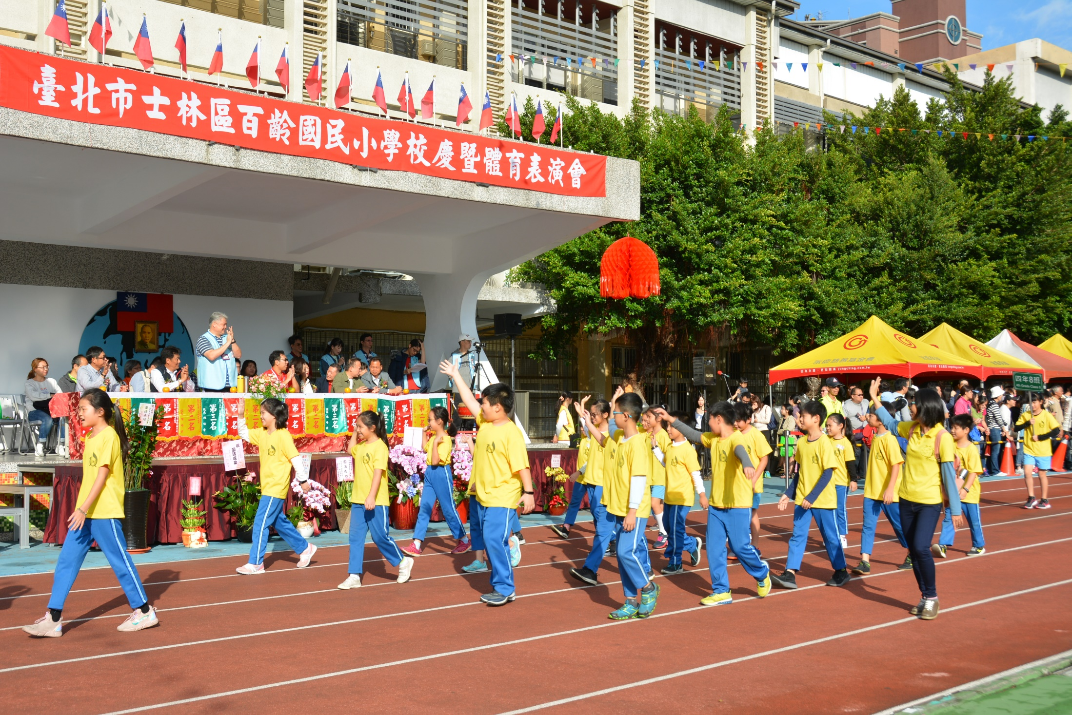
進場有精神

Slide 3
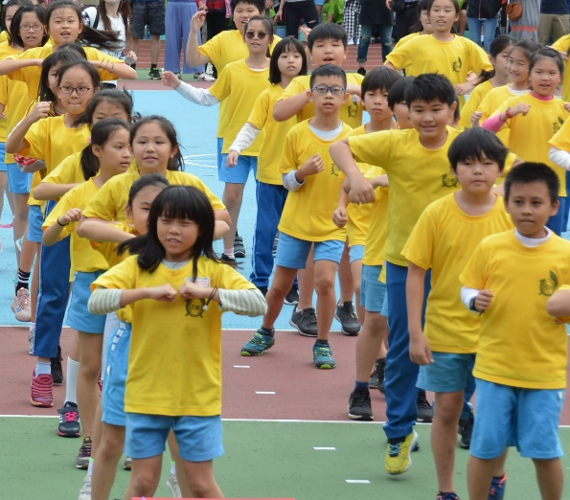

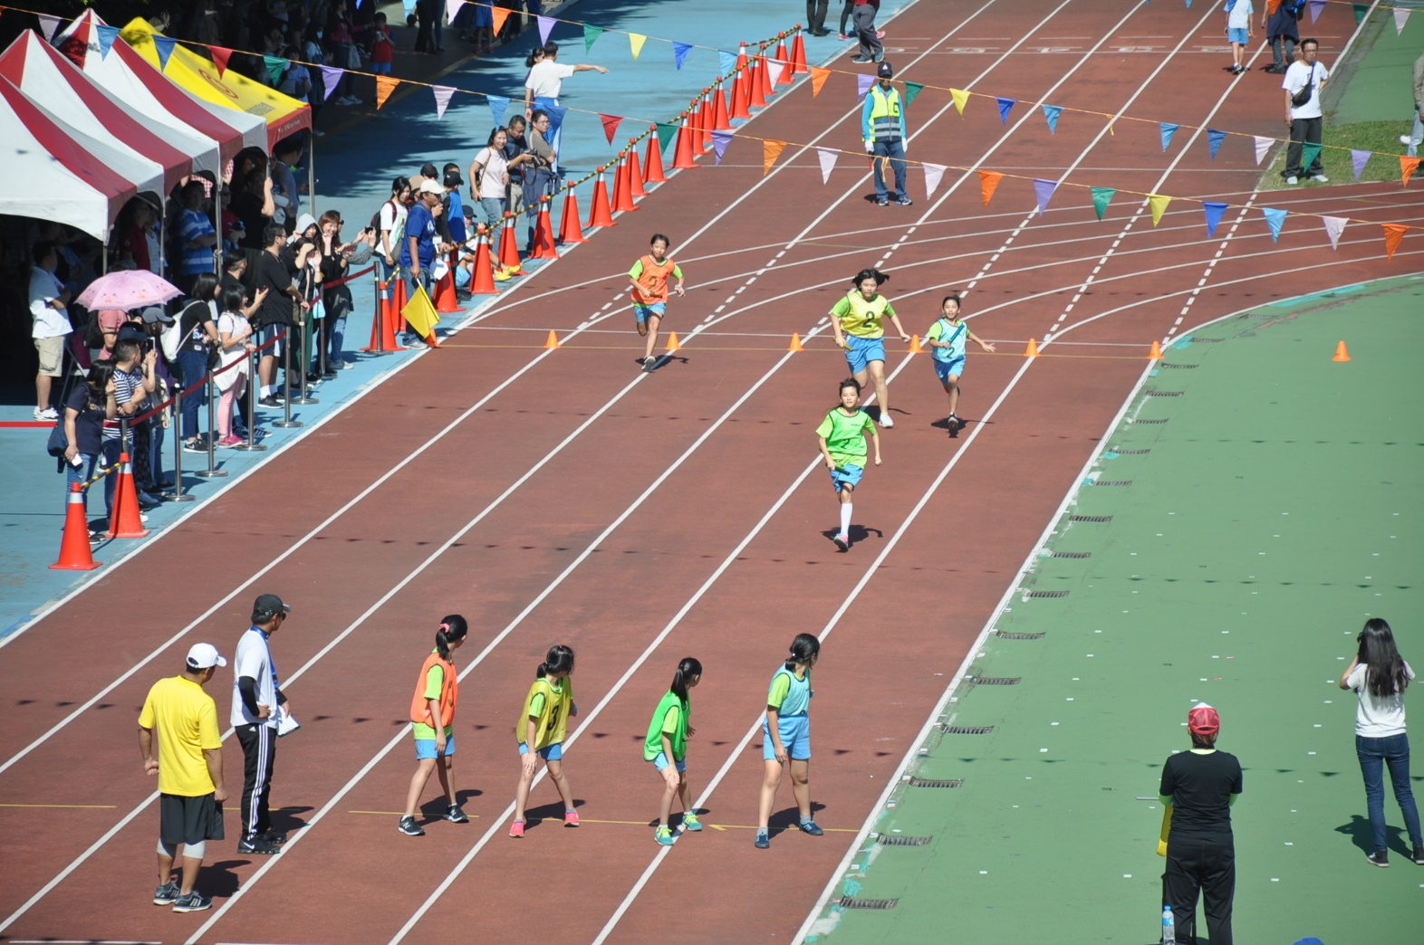
演出超精彩
奮力表演
密大腿
跑道衝刺

Slide 4

THE END

